Slide 1
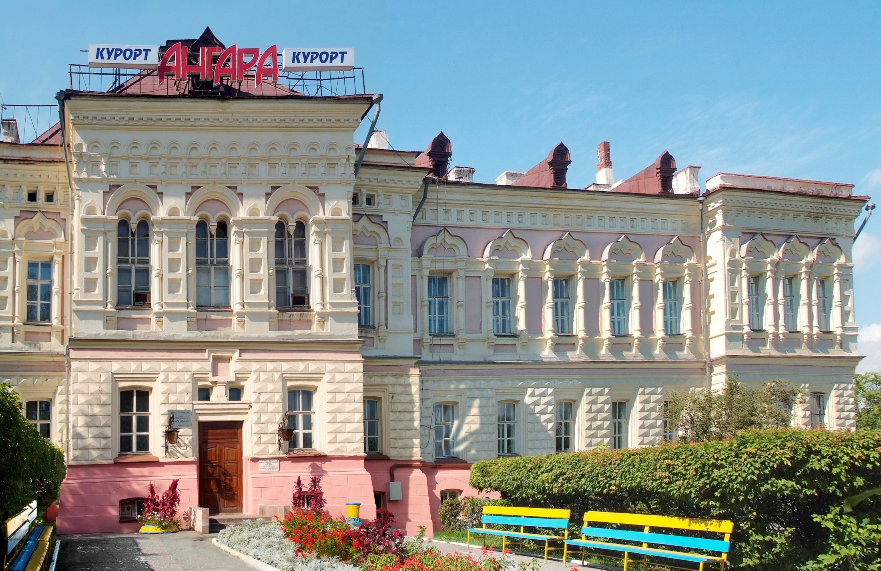
Санаторно-курортный комплекс Иркутской области
Синькова Г.М. заместитель министра здравоохранения Иркутской области, к.м.н.
Князюк О.О., главный внештатный специалист по санаторно-курортному лечению МЗ Иркутской области, генеральный директор ЗАО Курорт «Ангара», к.м.н.

Slide 2
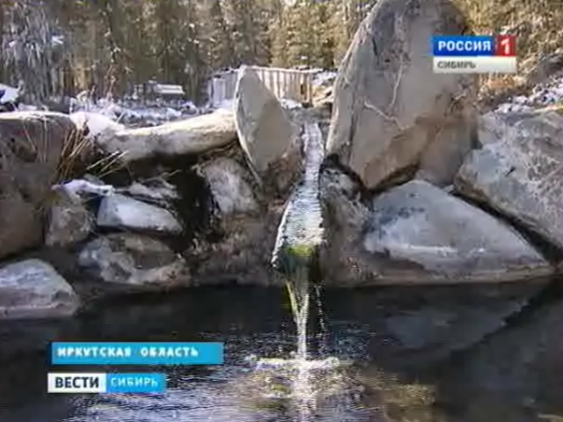
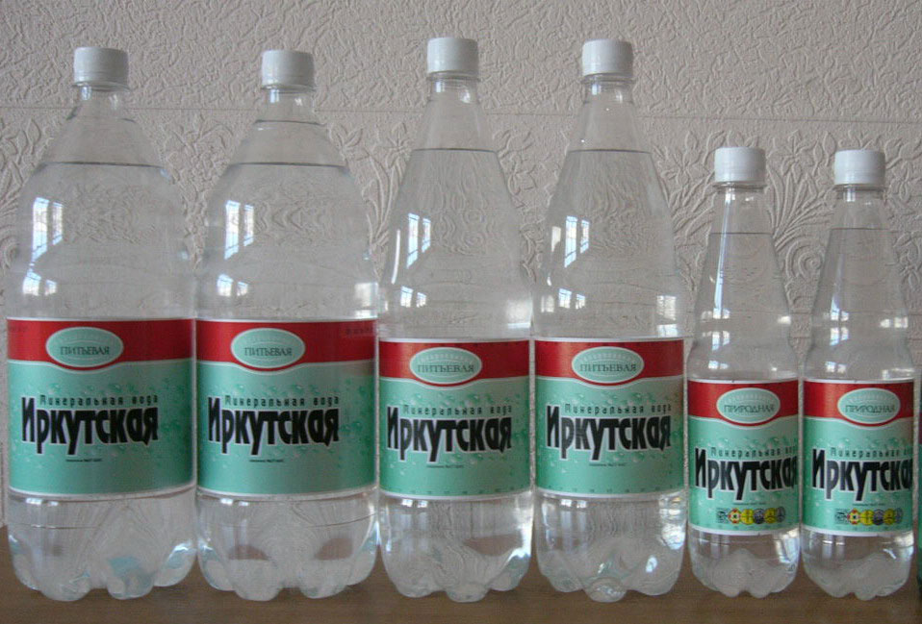
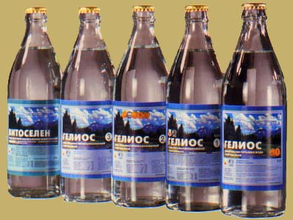


Slide 3
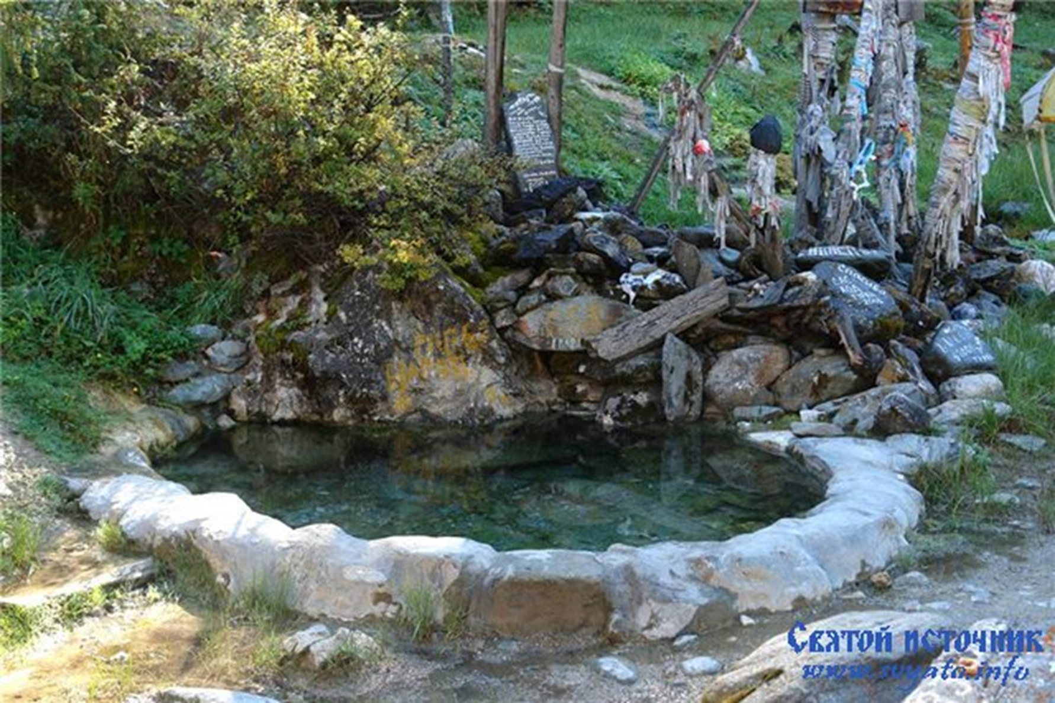

Slide 4
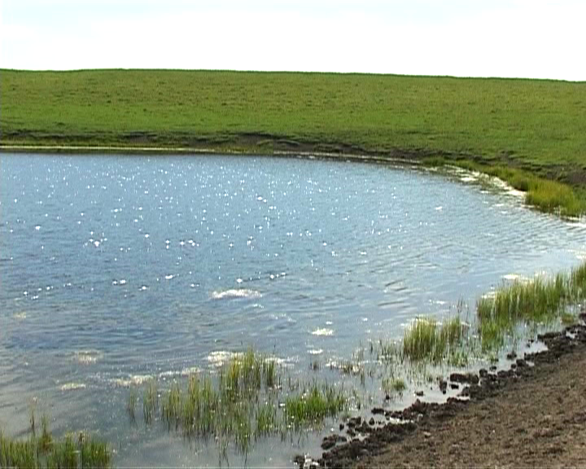
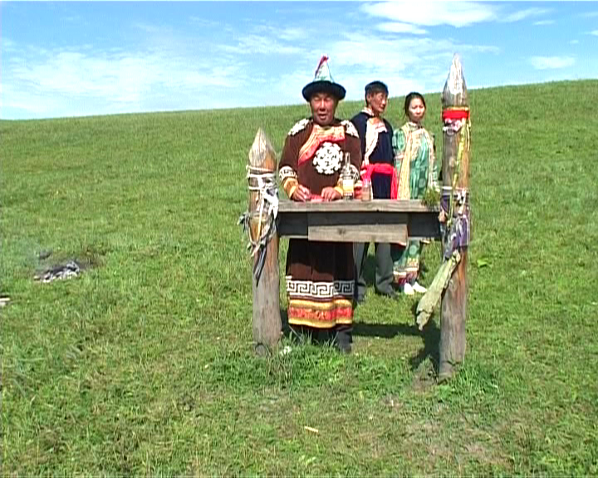
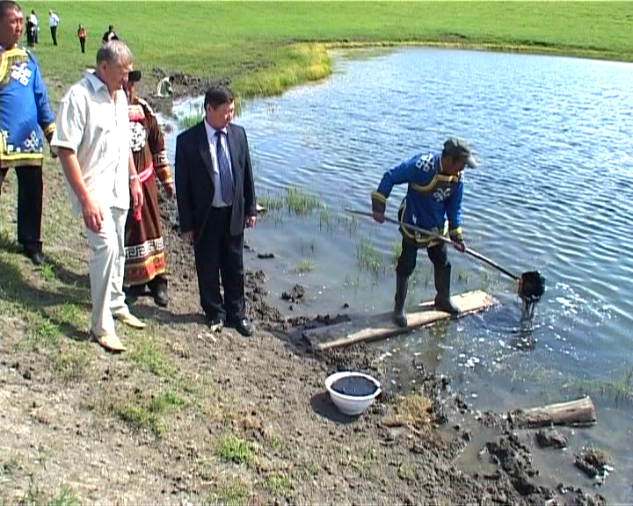
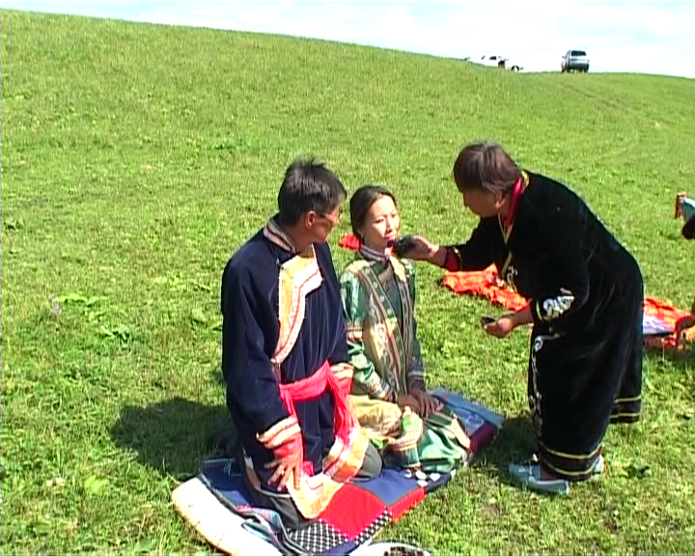
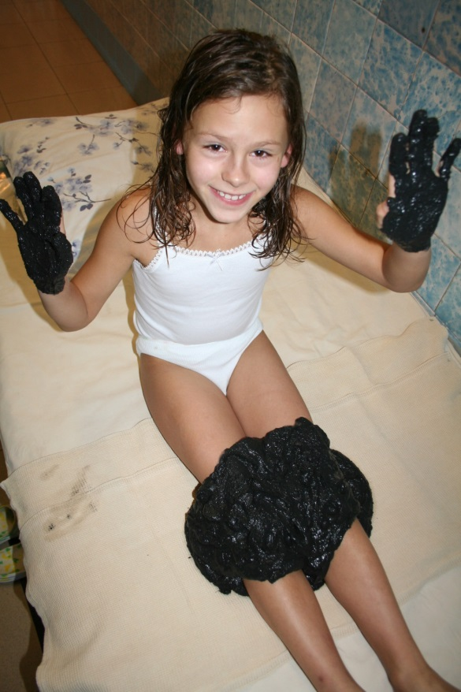

Slide 5
В Иркутской области в 2016г. функционировало 13 санаторно-курортных организаций в 8 муниципальных образованиях
№п/р | Наименование санаторно-курортной организации | Муниципальное образование
1. | ЗАО Курорт «Ангара | Г.Иркутск
2. | ЗАО санаторий « Усть- Кут» | Г.Усть-Кут
3. | ООО «Санаторий Солнечный» | Г.Братск
4. | ООО санаторий «Кедр» | Г. Саянск
5. | ООО «Санаторий Усолье» | Г.Усолье-Сибирское
6. | ООО санаторий профилакторий «Иркут» | Г.Иркутск
7. | Санаторий «Электра» ООО «Гранд Байкал» | Г.Иркутск
8. | Акционерное общество курорт «Русь» | Г.Усть -Илимск
9. | ОАО Санаторий «Братское взморье» | Г.Братск
10. | ОГАУЗ «Санаторий Юбилейный» | Г.Братск
11. | ОГБУЗ санаторий «Нагалык» | Баяндаевский район, село Нагалык
12. | Санаторий профилакторий «Родник» АО «Ангарская нефтехимическая компания» | Г.Ангарск
13. | Санаторий-профилакторий «Восток-Улан» | Г.Саянск

Slide 6
Медицинский персонал здравниц
 | 2013г. | 2014г. | 2015г. | 2016г
Врачи | 137 | 123 | 104 | 128
Средний медицинский персонал | 320 | 290 | 265 | 260
Всего | 457 | 413 | 369 | 388

Slide 7
Квалификация медицинского персонала здравниц
 | Врачи | Средний медицинский персонал
2-я квалификационная категория | 18 | 25
1-я квалификационная категория | 29 | 36
Высшая квалификационная категория | 61 | 95
Ученая степень, звание | 5

Slide 8
Коечная мощность санаторно-курортных организаций в 2016г.
Динамика коечного фонда по годам

Slide 9
Численность коек в разрезе санаторно-курортных организаций

Slide 10
Динамика санаторно-курортного лечения
(количество пациентов) по годам
Год | Взрослых | Детей | Всего
2013 | 25363 | 8861 | 34224
2014 | 30239 | 9373 | 39812
2015 | 28480 | 12427 | 40907
2016 | 31244 | 13371 | 44615

Slide 11
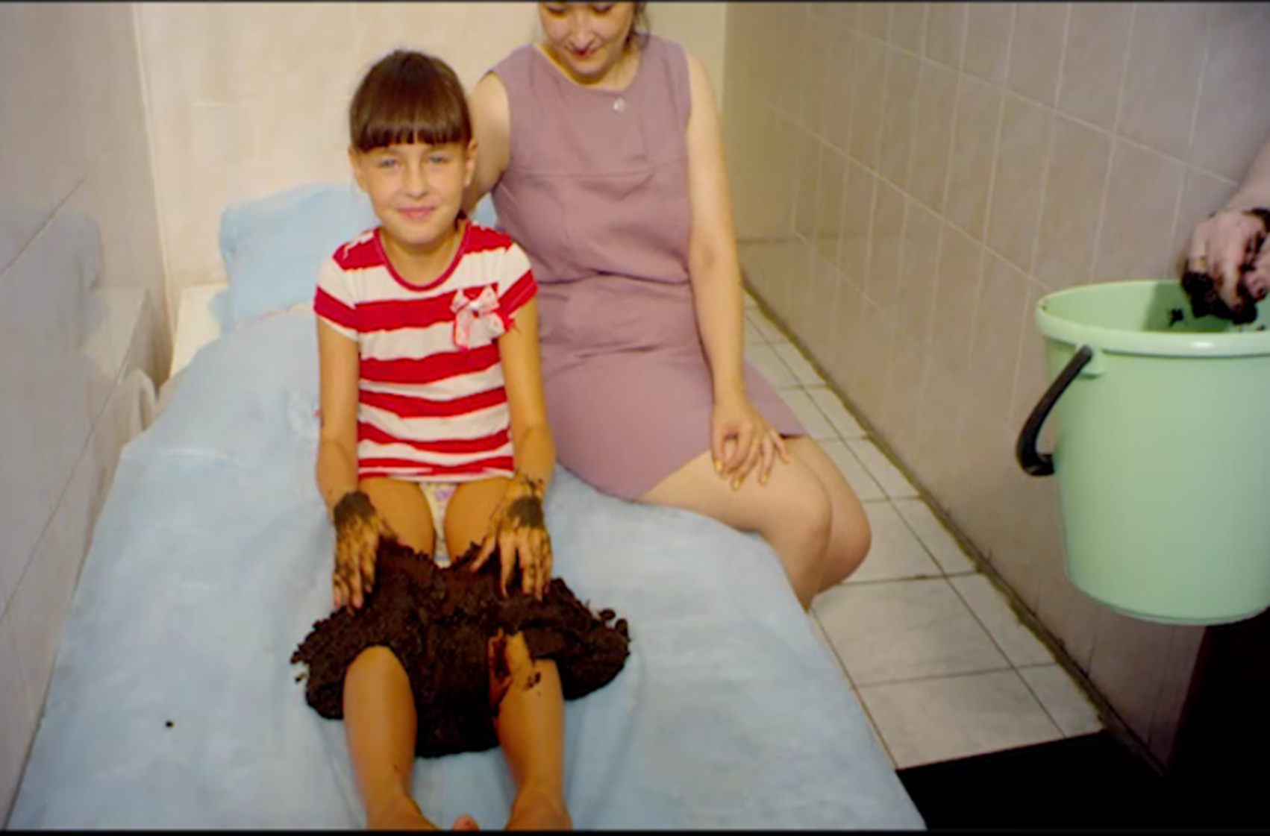

Slide 12
Динамика санаторно-курортного лечения
(количество пациентов – взрослые, дети) в разрезе здравниц

Slide 13
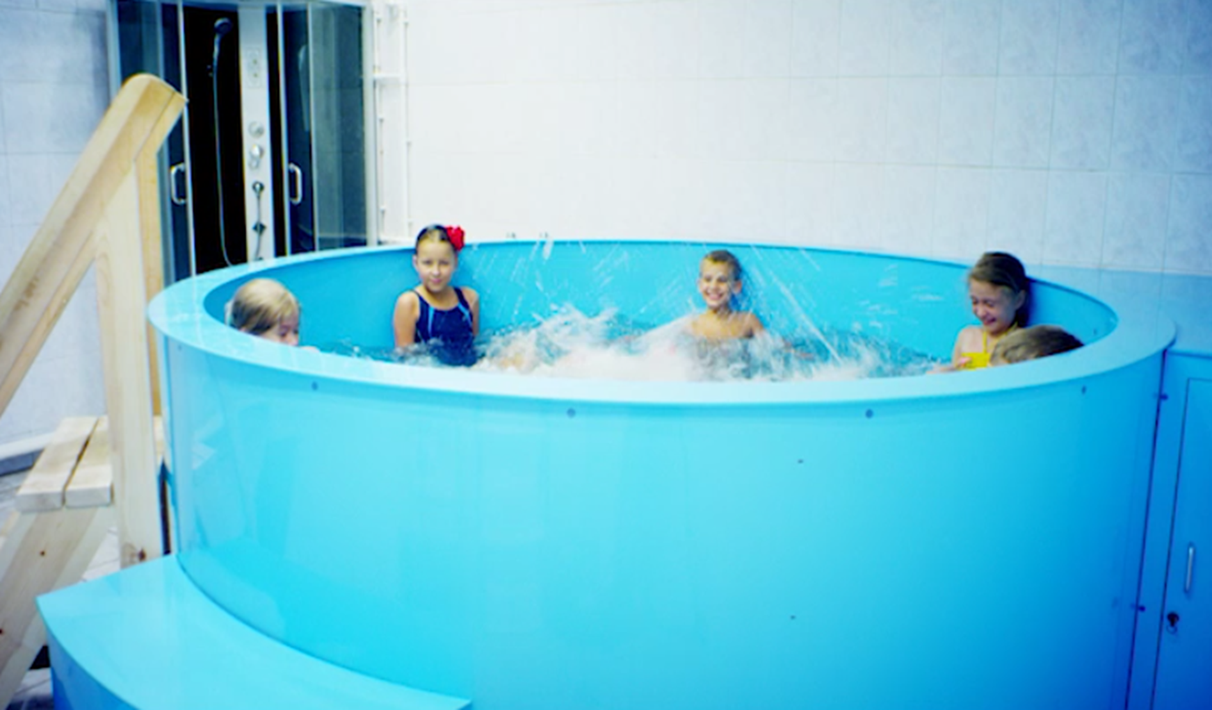

Slide 14
Социальная значимость здравниц
Иркутской области
Программы и источники финансирования | Число пролеченных пациентов
ФСС Иркутское отделение | 3356
МСРО и П Иркутской области | 9962
ТФОМС | 2408

Slide 15
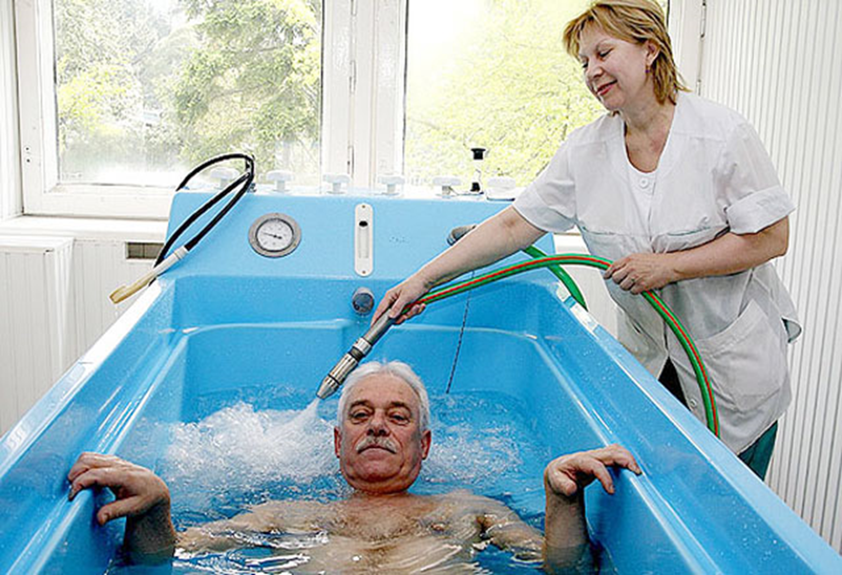

Slide 16
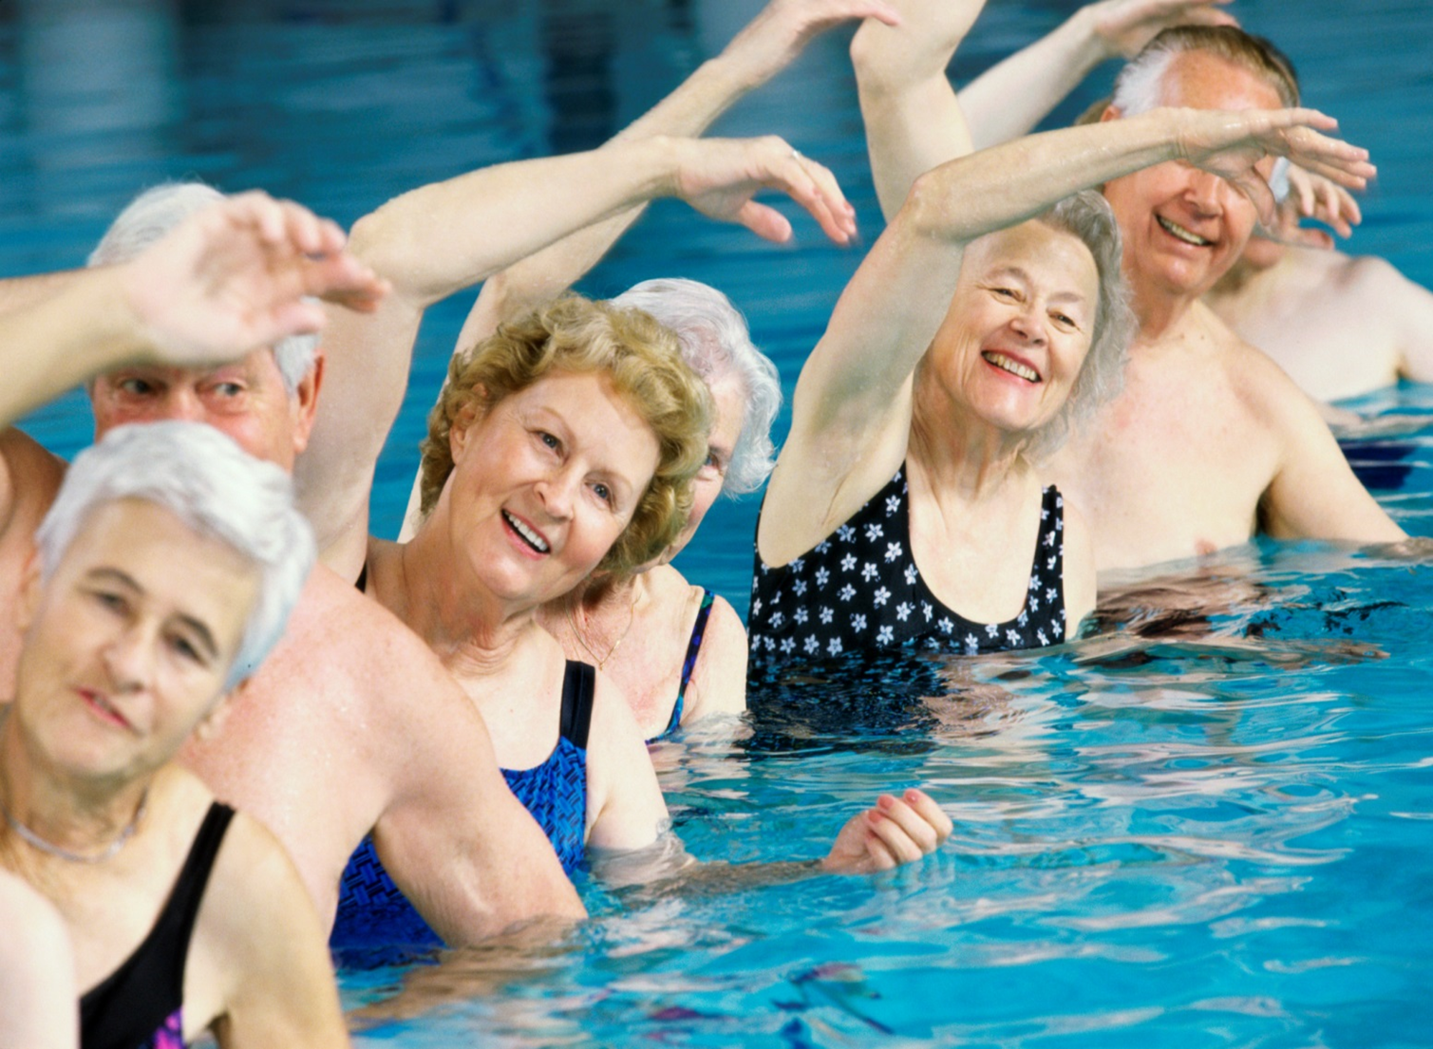

Slide 17
Структура санаторно-курортного лечения в разрезе СКО
Санаторно-курортные организации | Пролечено за счёт ФСС Иркутской области (пациентов) | Пролечено за счёт МСРО и П Иркутской области (пациентов) | Итого (пациентов)
«Ангара» | 860 | 1158 | 2018
«Восток-Улан» | 320 | 900 | 1220
«Иркут» | 60 | 21 | 81
«Кедр» | 437 | 811 | 1248
«Русь» | 447 | 1267 | 1714
«Солнечный» | 280 | 1838 | 2118
«Усолье» | 409 | 788 | 1189
«Усть-Кут» | 413 | 570 | 983
«Электра» | 120
«Юбилейный» |  | 2610 | 2610
«Братское взморье» | 394 | 940 | 1334
ИТОГО | 3740 | 10903 | 14643

Slide 19
Количество пролеченных больных по социальным программам и коммерческой реализации

Slide 20


Slide 21
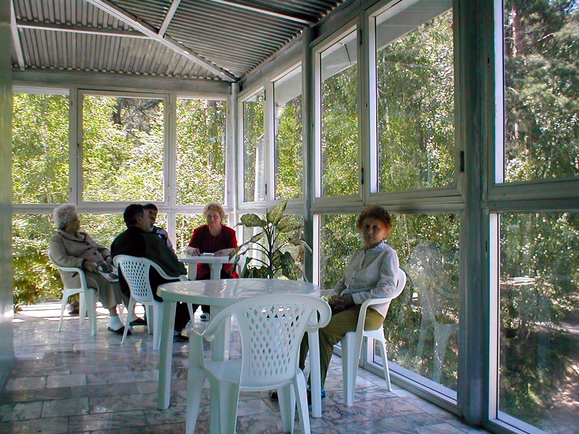

Slide 22
Медицинская реабилитация
 | Курорт «Ангара» | Юбилейный | Русь | Санаторий «Братское взморье» | Всего
Кардиологическая | 847 | 352 | 58 | - | 1257
ОИМ | 544 | 144 | - |  | 1199
Нестабильная | 234 | 208 | 58 |  | 500
Операции на сердце | 69 | - | - |  | 69
Неврологическая | 696 | 242 | 122 | 91 | 1151
ОНМК | 696 | 190 | 122 | 69 | 1077
ТИА |  | 52 |  | 22 | 74
Итого | 1543 | 594 | 180 | 91 | 2408

Slide 23
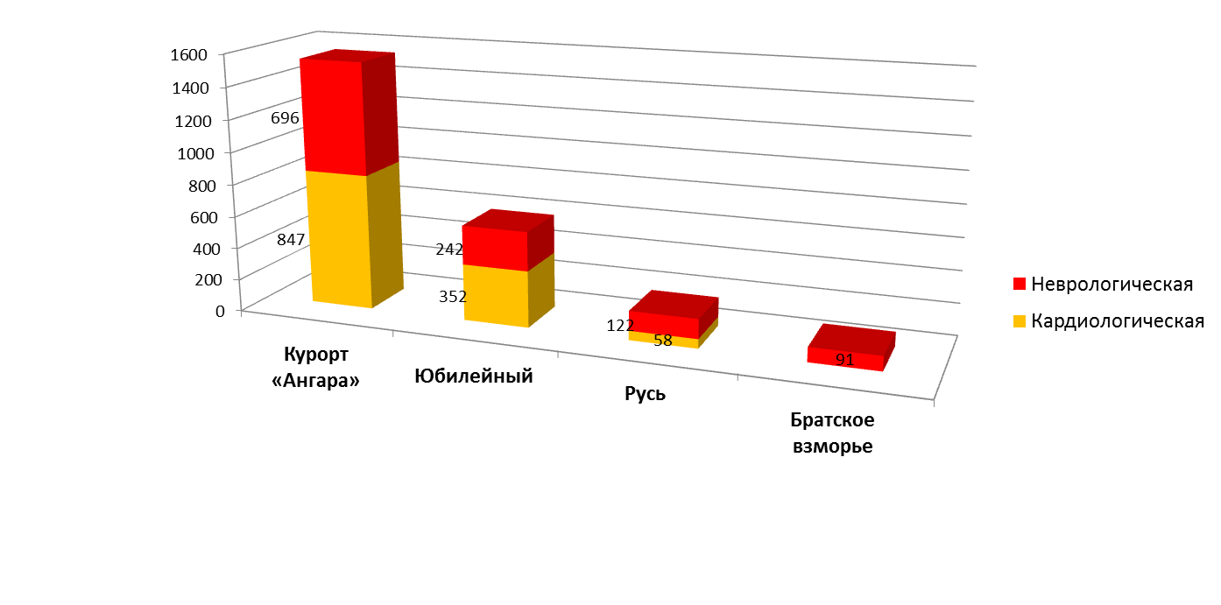
Выполнение Территориальной программы
государственных гарантий за счет средств ОМС

Slide 24
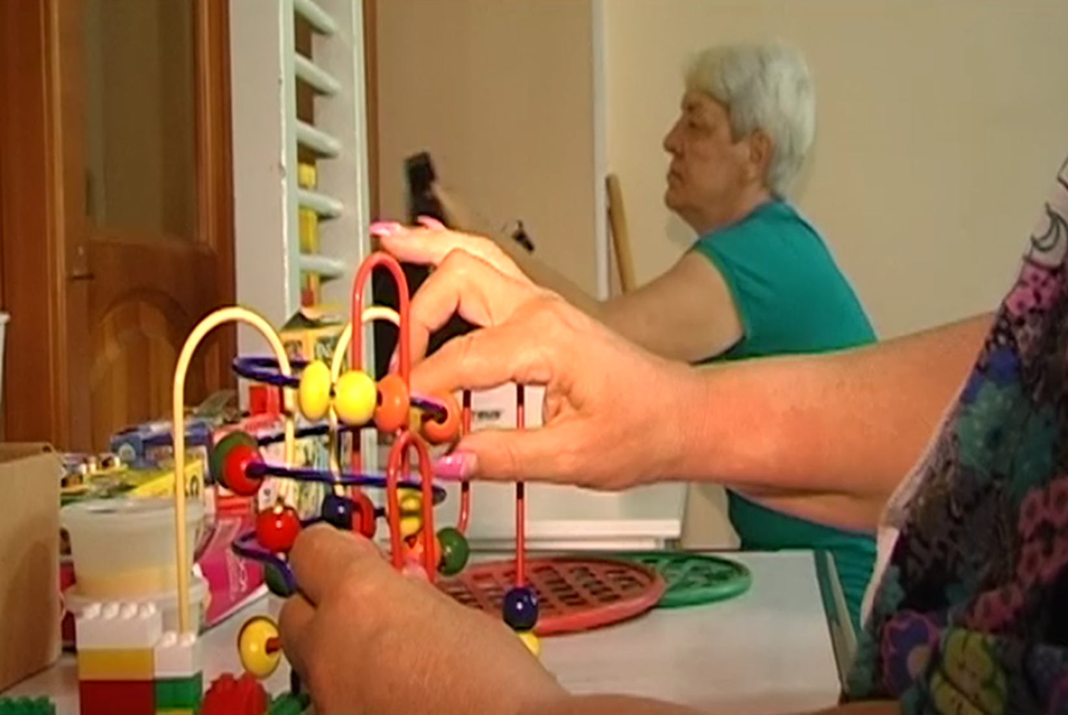

Slide 26
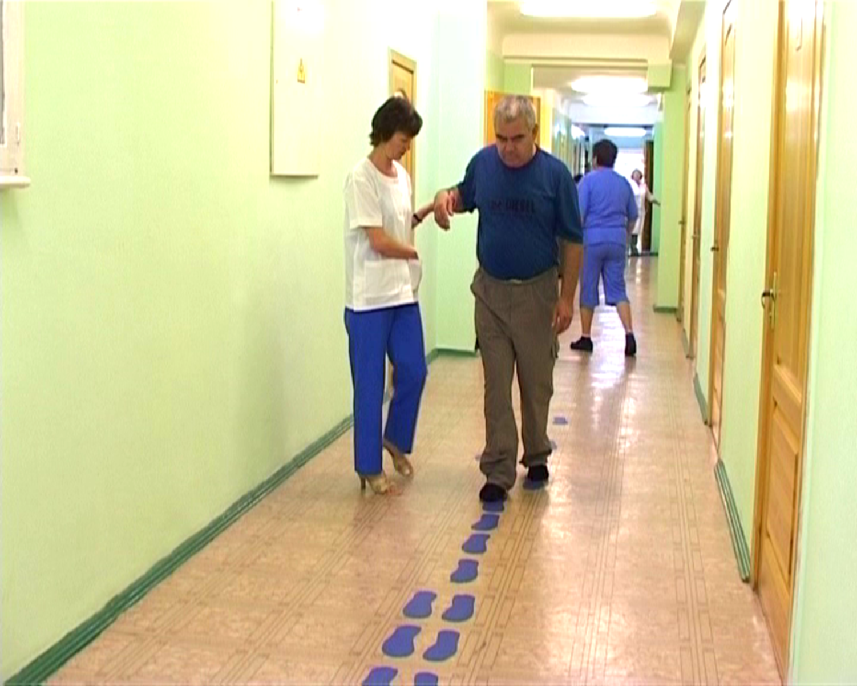

Slide 27
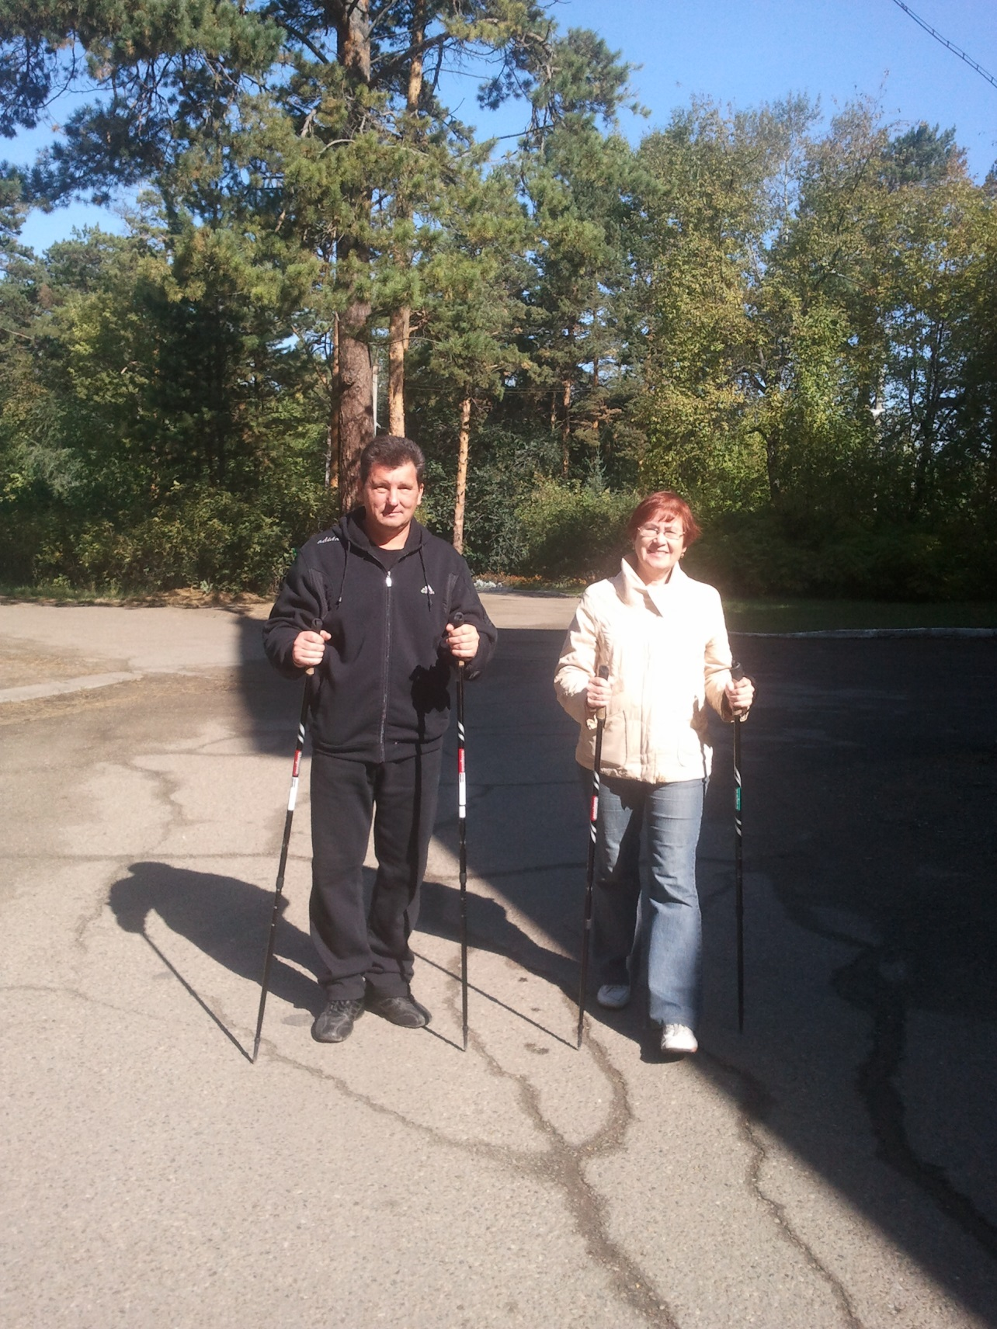

Slide 28
Осуществлять меры, направленные на сохранение и развитие санаторно-курортного комплекса Иркутской области, учитывая огромный лечебный потенциал и большую социальную значимость его для населения Иркутской области
Рассмотреть вопрос о привлечении инвестиций в развитие санаторно-курортного комплекса Иркутской области
Рассмотреть возможность создания межведомственной комиссии для координации санаторно-курортной деятельности в регионе, объединив специалистов Агентства по туризму Правительства Иркутской области и представителей Минздрава Иркутской области.
Правительству Иркутской области в соглашении с Союзом промышленников и предпринимателей, с Союзом «Иркутское областное объединение организаций профсоюзов» по урегулированию социально- трудовых отношений, в соответствии со статьей 46 ФЗ № 323 от 21.11.2011г. «Об основах охраны здоровья граждан в РФ» и Приказом МЗ РФ №1006н от 03.12.2012г. «Об утверждении порядка проведения диспансеризации отдельных групп взрослого населения», предусмотреть обязательства работодателей по обеспечению работников организаций (II и III групп состояния здоровья) санаторно-курортным лечением на базе местных санаториев Иркутской области.

Slide 29
5. Просим Правительство Иркутской области разработать программу государственной поддержки санаторно-курортных организаций области (субсидии для развития малого и среднего бизнеса) , средства которых будут направляться на оплату коммунальных услуг, приобретение медицинского оборудования, на улучшение материально-технической базы санаториев, участия в выставках и рекламных компаниях, повышении квалификации специалистов санаторно-курортного комплекса.
6. Предлагаем на базе Курорта «Ангара» создать областной Совет по медицинской реабилитации.
7. Просим рассмотреть вопрос о снижении тарифов на энергоносители.
8. Просим рассмотреть возможность снижения налога на землю.

